Slide 1

Beställarutbildning
En utbildning för dig som beställer i jobbet
Notes:
Teuta och Kent
Presenterar sig
Gruppen presenterar sig
Förhållningsregler

Slide 2

Vad vill du veta idag?

Slide 3

Varför finns inköpsenheten
Styr inköpen i staden
Gör upphandlingar (över 700 000 kr)
Stödjer förvaltningarna i inköpsfrågor
Samverkar med koncernen
Ställa de krav politiken vill ha (miljökrav m.m.)
Notes:
Teuta

Slide 4

Syftet med utbildningen
Att du ska få vägledning i hur du ska göra när du beställer
Att du ska veta vad du har rätt till
Att du ska veta vilka krav vi kan ställa om det blir fel
Notes:
Teuta

Slide 5

Olika typer av avtal
Ramavtal
Ett ömsesidigt löfte
Vi lovar att vi ska handla av en viss leverantör under en viss tid.
Leverantören lovar att följa de krav vi ställer och leverera till vissa priser.
Avtal
Vi vet i förväg hur mycket vi ska handla in.
Kan vara längre än 4 år.
Oftast service och support och system.
Notes:
Kent

Slide 6
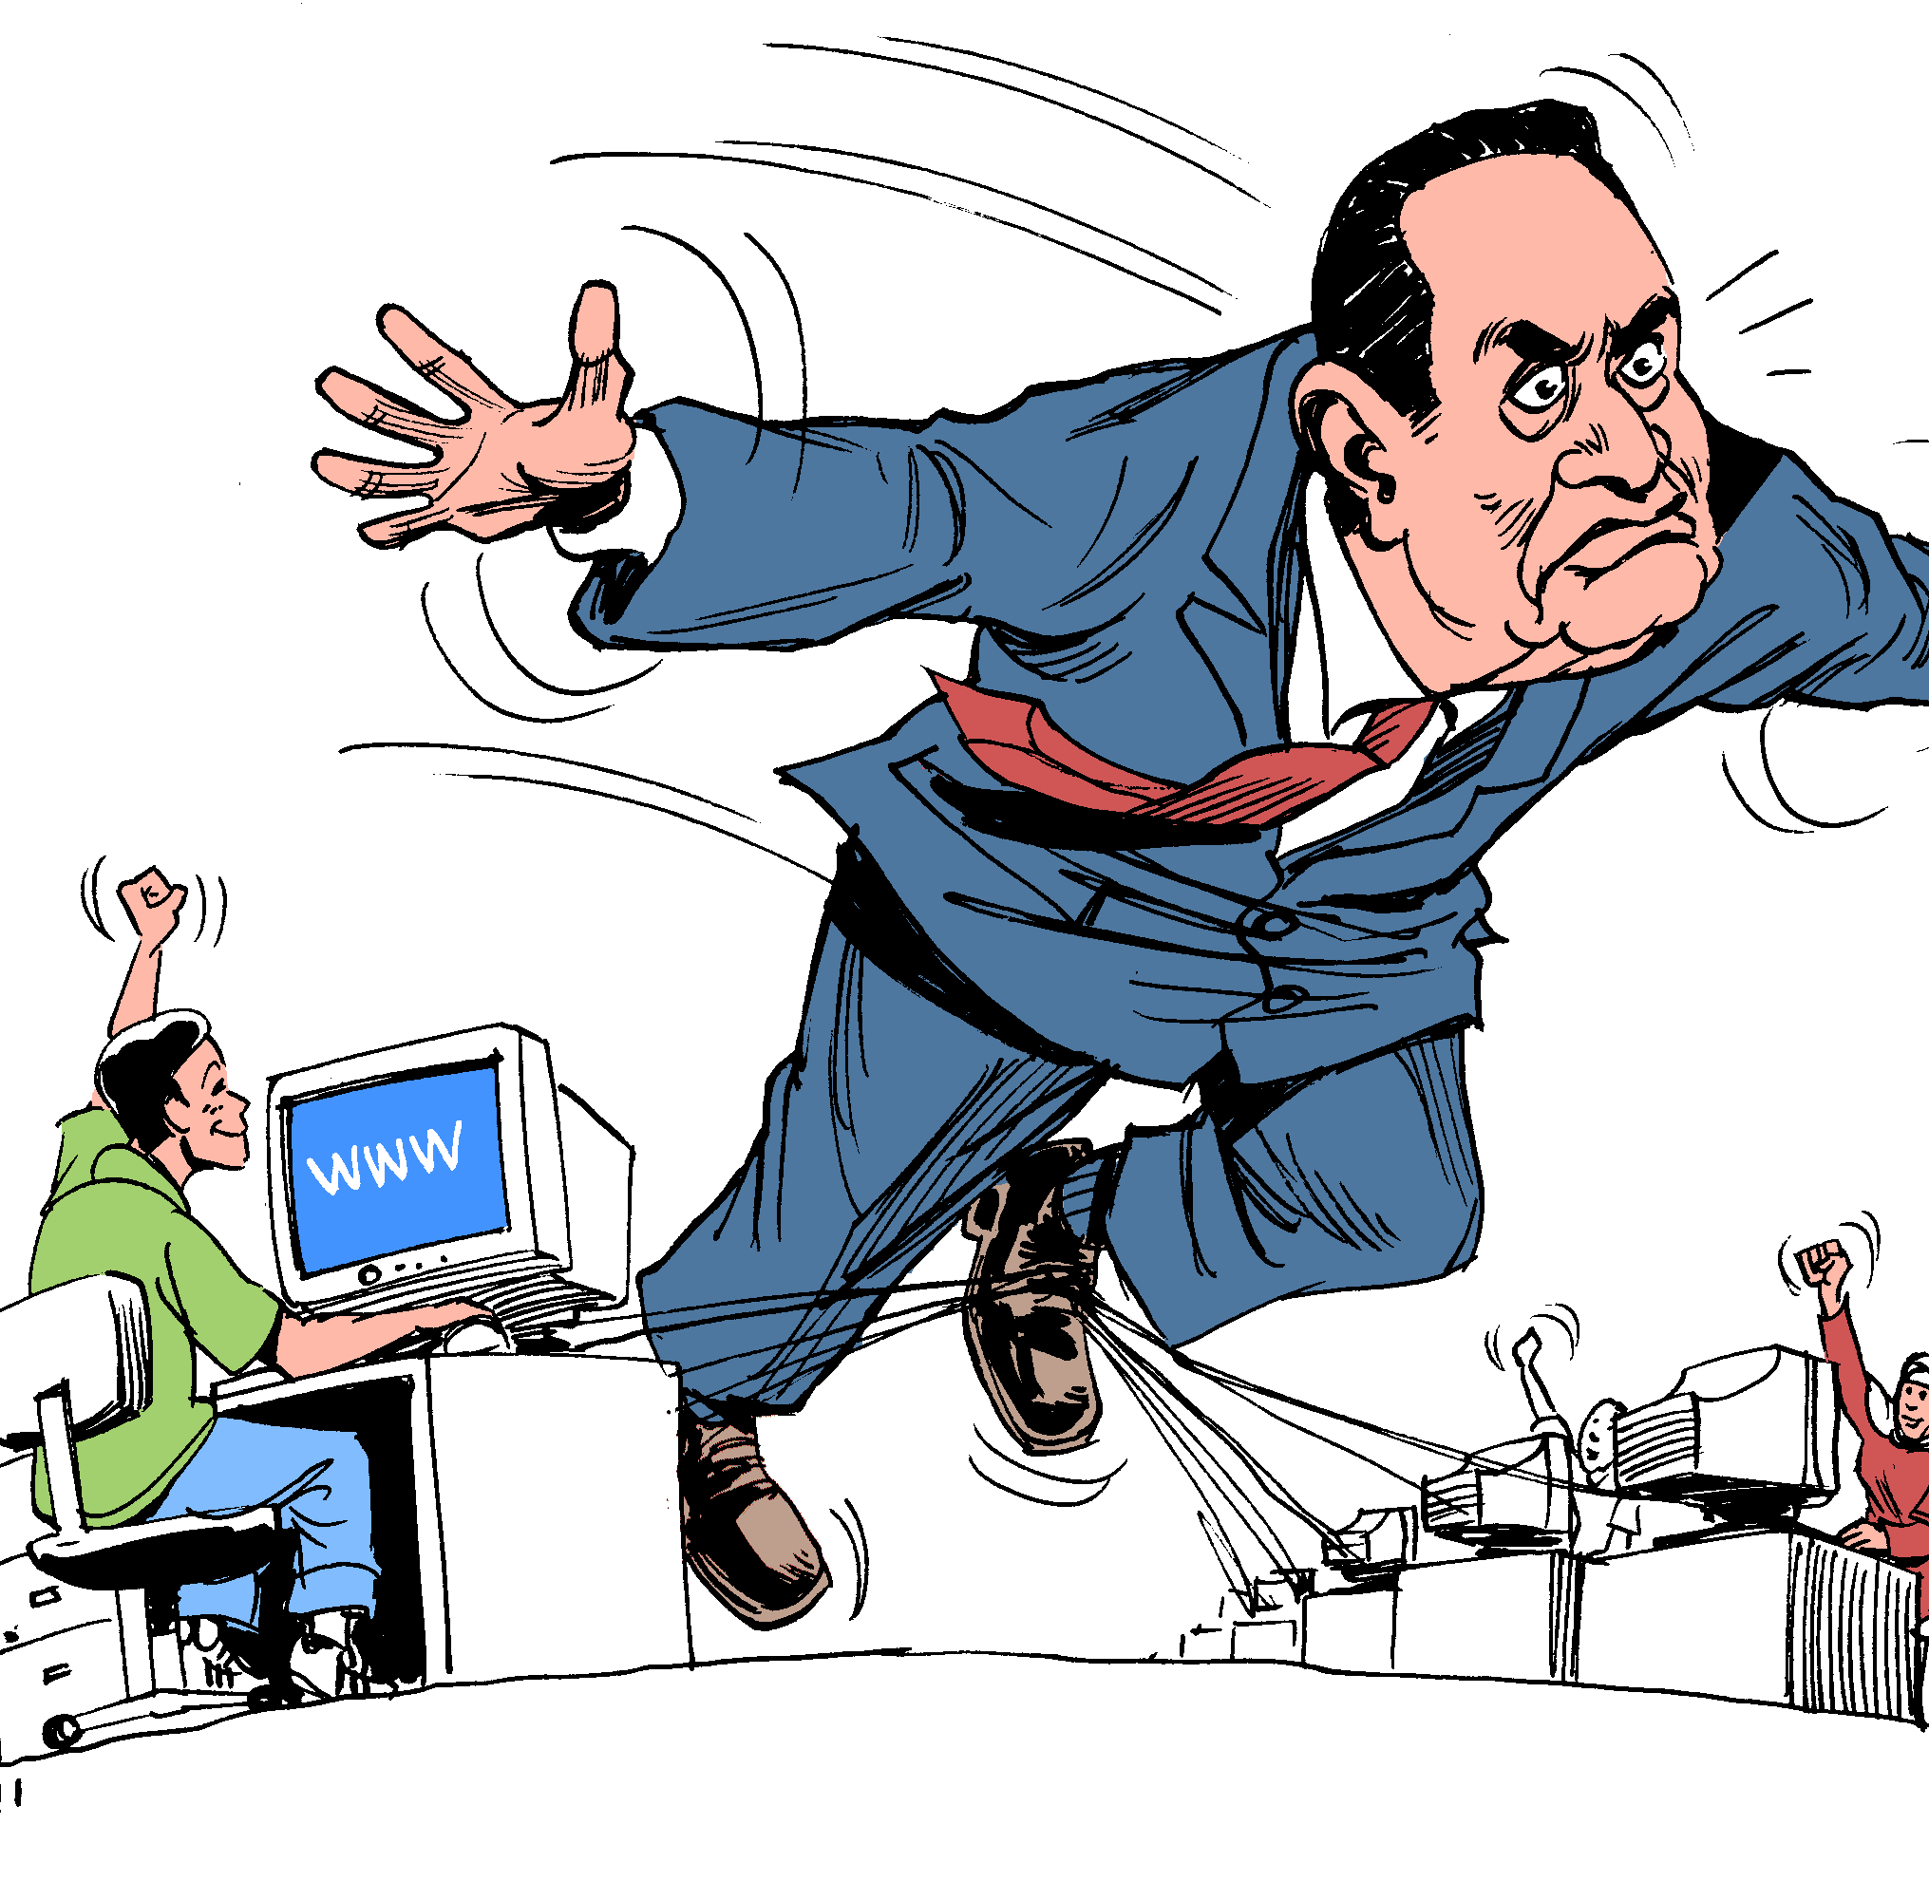
Avrop!
En beställning från ett ramavtal
Du får automatiskt avtalets villkor
Kan ske på olika sätt
En leverantör: beställ!
Två eller flera leverantörer:
rangordning,
förnyad konkurrensutsättning
eller både och
Notes:
Kent

Slide 7
Vilken är din roll som beställare?
Beställa från rätt avtal (avtalad leverantör)
Beställa rätt produkter från avtalet (upphandlat sortiment)
Kontrollera orderbekräftelse
Kontrollera leverans
Kontrollera fakturan (vad står på raden, har det levererats)
Reklamera och rapportera
Notes:
Kent

Slide 8
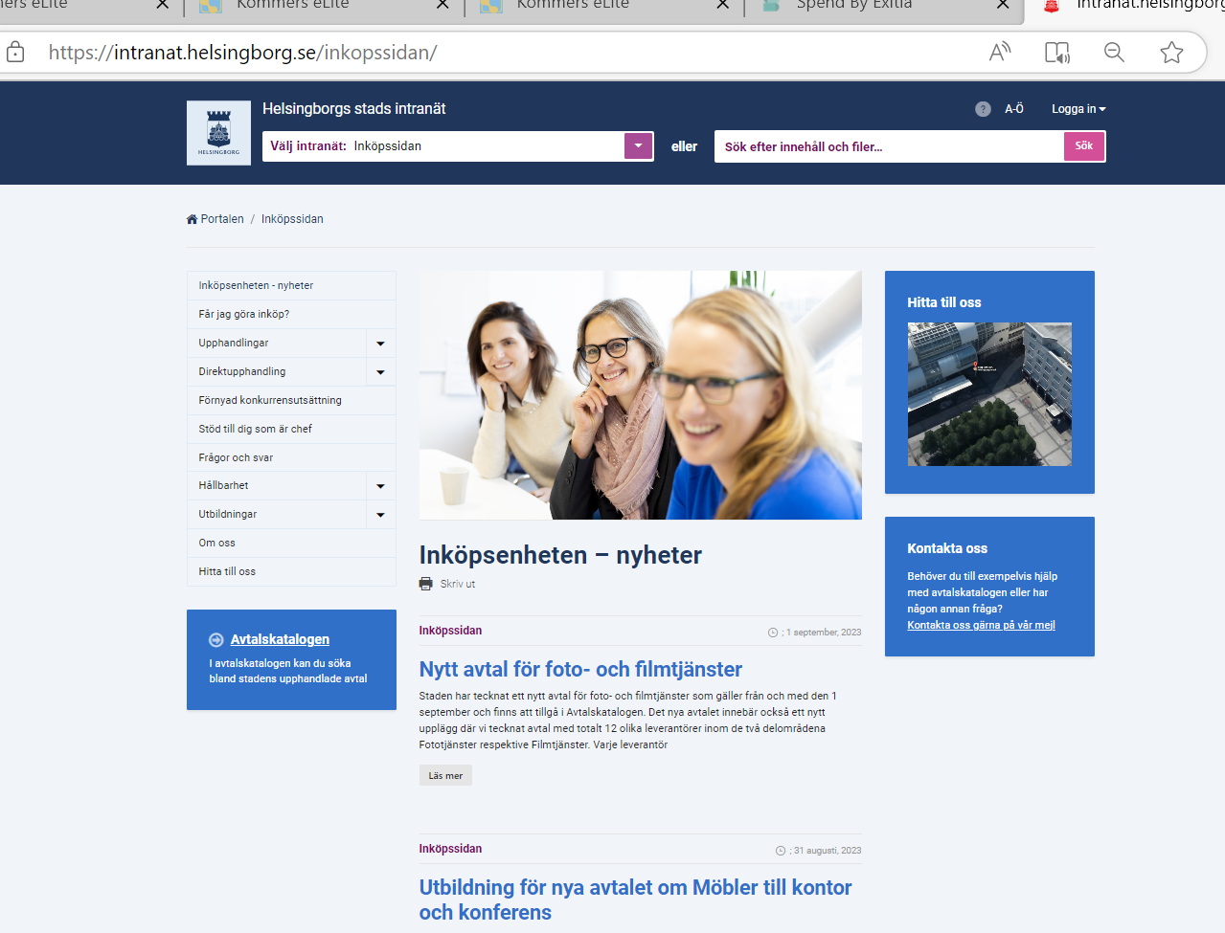
Stadens avtal på inköpssidan
Notes:
Teuta demar
Inköpssidan – glöm inte hur man får konto till Kommers. Tryck på att de ska välja förvaltning. Om du inte väljer förvaltning då kan du missa vissa förvaltningsspecifika avtal som finns i Kommers.
Avtalskatalogen
Leverantörens webbutik .

Slide 9
Hur sker inköp i Helsingborgs stad?
Avrop/beställning (på ramavtal)
Direktupphandling (utan upphandling eller ramavtal)
Upphandling
  Stadsövergripande
  Avtalet gäller för alla förvaltningar i staden (kanske även bolagen)
  Inköpsenheten bestämmer att den ska göras
  Förvaltningsspecifik
  Avtalet gäller bara för en förvaltning
  Förvaltningen beställer upphandlingen
  Kolla med din inköpssamordnare
Notes:
Kent

Slide 10

Varför upphandlar vi?
För att undvika ”kompisaffärer”
För att se till att använda skattepengar på ett effektivt sätt
Sedan vi gick med i EU: för att ge alla företag i unionen samma chans
Notes:
Kent

Slide 11
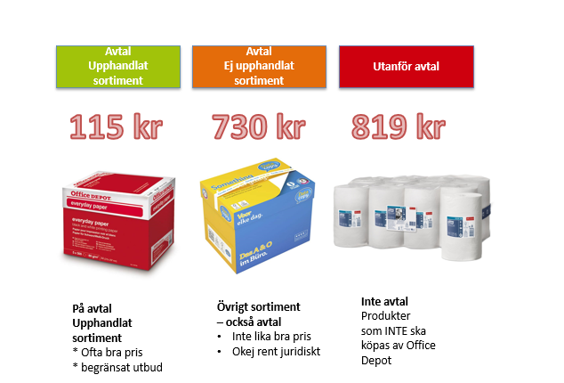
Notes:
Kent

Slide 12

Hur mycket kan vi spara?
Om 80 % av alla städprodukter kom från upphandlat sortiment...
Gissa!
700 000 kr – per år!
Notes:
Teuta

Slide 13
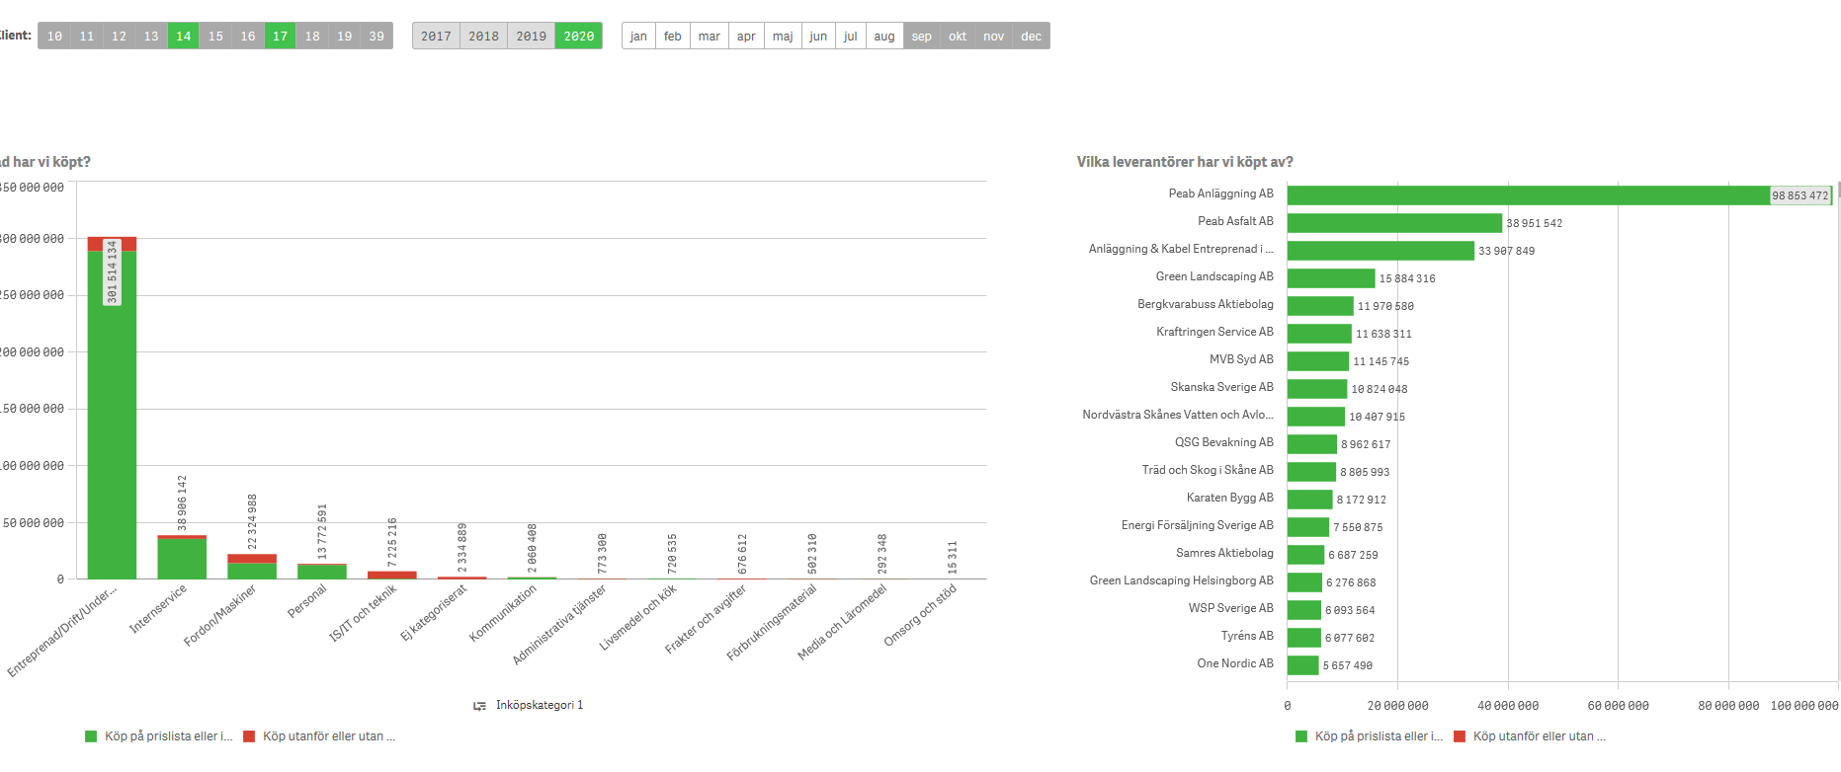
Beslutsstödet
Notes:
Teuta

Slide 14

Jag behöver något särskilt!
Finns det ett avtal i avtalskatalogen?
Finns avtal i någon pärm på din förvaltning? Fråga din inköpssamordnare.
Finns det du är ute efter i övrigt sortiment på något närliggande avtal?
Kolla med din chef
Notes:
Tillsammans
Kan ett närliggande avtal användas? Exempelvis – penna för synskadade, kontorsmaterial kontra Lek och hobbymaterial.

Slide 15
Men varför måste jag?
Notes:
Teuta

Slide 16
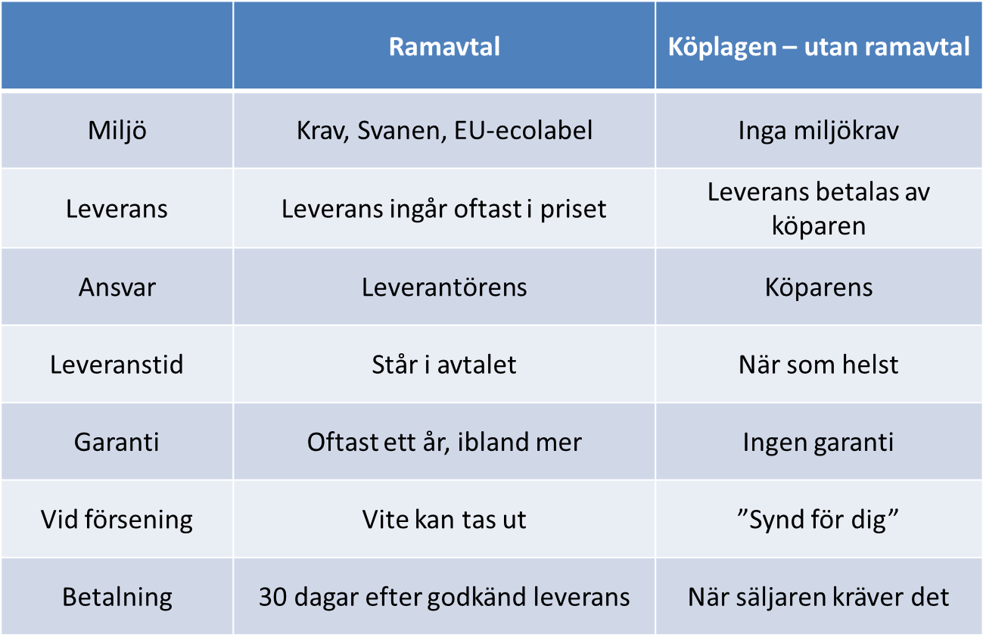
Notes:
Kent
Konsument – skyddad av konsumentköplagen
Tjänsteperson – enbart köplagen som gäller

Slide 17
Kontrollera fakturan
Har levereras skett?
Är priset rätt?
Är varan/tjänsten beskriven på ett ordentligt sätt?
Är det 30 dagars betalningstid?
Är det en e-faktura?
Notes:
Kent

Slide 18

Återkoppling
Leverantören vann avtalet på de villkor som gäller.
Har du problem?
Ta kontakt med leverantören
Får du inte hjälp av leverantören?
Ta kontakt med inköpsenheten
Avtalsansvarig (finns i avtalskatalogen)
inkop@helsingborg.se
Feedbackformuläret
042-10 30 70
Notes:
Teuta

Slide 19
Frågor?

Slide 20
Tack!

